Slide 1

SportMax

Slide 2
Plano de Estratégia

Slide 3
O que é ?
A Sport Max será uma loja virtual de produtos esportivos, que ajudará a se conectar com os clientes. Ela apresentará diversas informações que pode compartilhar com o mundo. Mas o objetivo principal é atrair clientes.

Slide 4
Pra quê?
A loja terá o controle dos produtos e serviços de seus clientes e fornecedores garantindo um processo de compras e vendas seguras para os seus clientes. Ela irá estabelecer o contato entre as empresas, tantos clientes ou fornecedores, facilitando a vida do usuário de quem acessa a loja.

Slide 5
Pra quem?
A Sport Max será uma loja virtual de produtos esportivos, que ajudará a se conectar com os clientes. Ela apresentará diversas informações que pode compartilhar com o mundo. Mas o objetivo principal é atrair clientes.

Slide 6
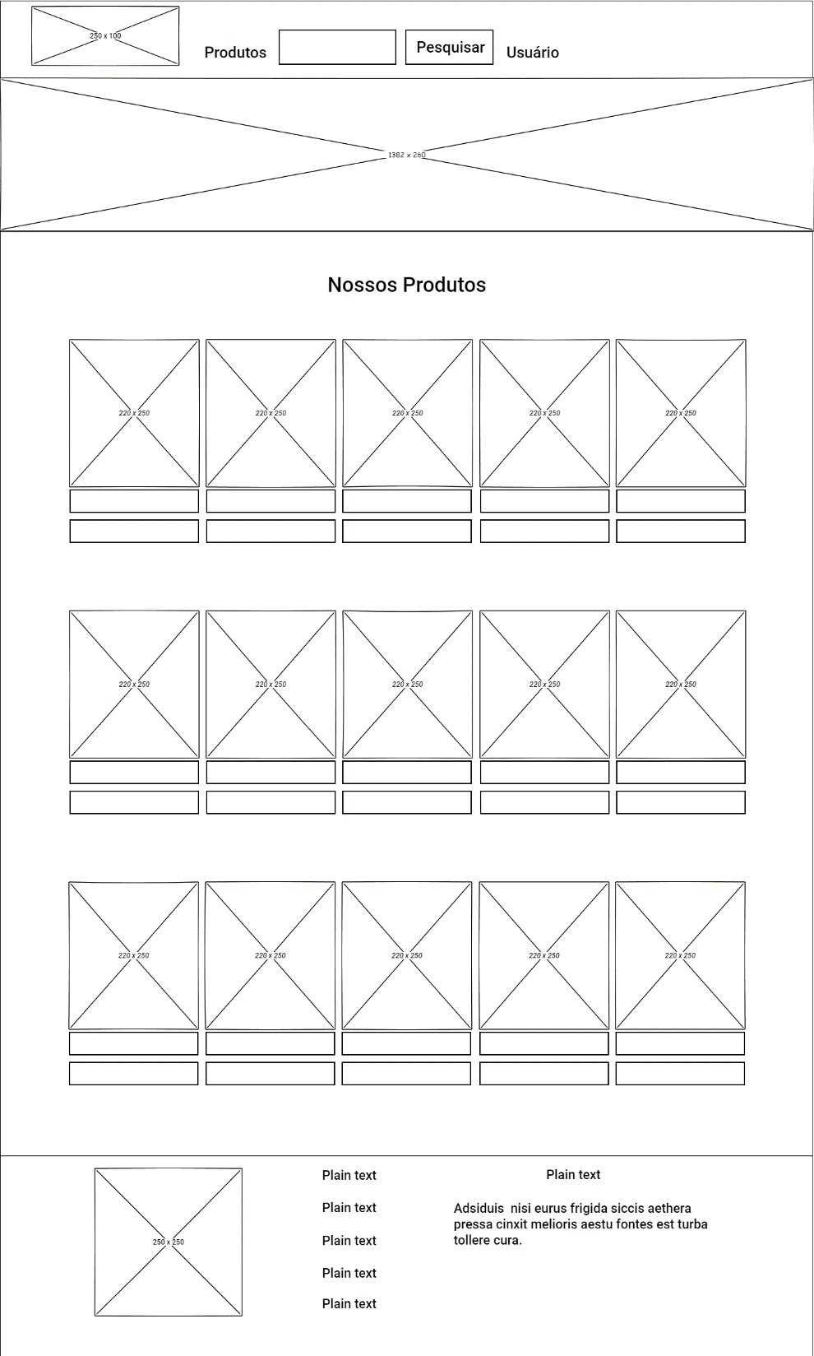
wireframe Desktop

Slide 7
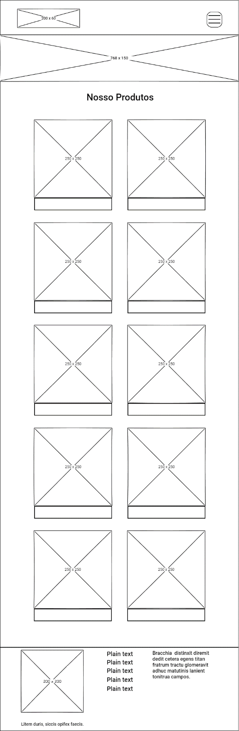
wireframe Tablet

Slide 8
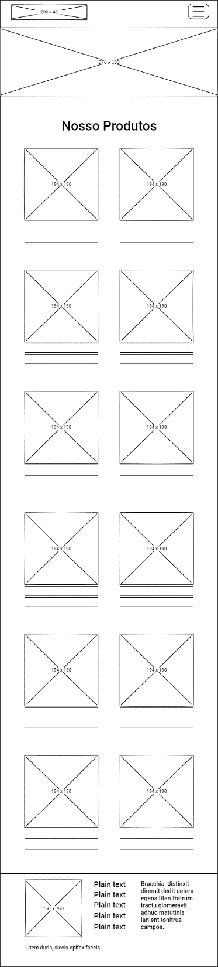
Wireframe Mobile

Slide 9
Escopo
A loja possui uma barra de navegação com a logo e com link para o menu. Terá um botão na navbar onde o cliente poderá selecionar o nome do produto, barra de pesquisa e usuário. Ao clicar no produto irá aparecer os botões de todos os produtos da loja. Ao clicar na barra de pesquisa o cliente poderá pesquisar o produto que ele deseja. Ao clicar no usuário irá aparecer os botões: login e ações do usuário. O campo login o cliente irá preencher no formulário o seu e-mail e a sua senha para se conectar na loja. E em ações do usuário vai ser direcionado para página painel de controle, onde possui os botões de consultar usuários, editar perfil, cadastrar produtos e cadastrar usuários.

Slide 10
Consultar usuário
onde ficam todos os registros dos usuários cadastrados. Terá um campo de pesquisa onde o cliente irá pesquisar o seu usuário registrado.

Slide 11
Editar perfil
onde o cliente irá editar o perfil do usuário. Terá a opção de editar e excluir o usuário.

Slide 12
Cadastrar produtos
onde você pode cadastrar os produtos. Terá o campo onde o cliente irá colocar a imagem do produto, nome do produto, valor do produto, quantidade de estoque e o código do fornecedor.

Slide 13
Cadastrar usuário
onde o cliente irá obter todos os seus dados no campo para se cadastrar. O campo irá conter, nome, e-mail, cpf, data de nascimento e senha para o cliente cadastrar.

Slide 14
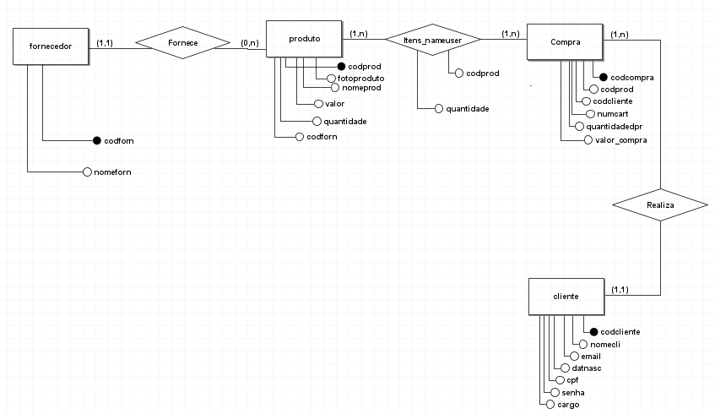
Banco de dados (der)

